Slide 1
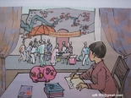
Thứ hai ngày 4 tháng 9 năm 2021
Tập đọc
Thư thăm bạn

Slide 2
Thư thăm bạn
Hòa Bình, ngày 5 tháng 8 năm 2000
Bạn Hồng thân mến,
Mình là Quách Tuấn Lương, Học sinh lớp 4B trường Tiểu học Cù Chính Lan, thị xã Hòa Bình. Hôm nay, đọc báo Thiếu niên Tiền phong, mình rất xúc động được biết ba của Hồng đã hi sinh trong trận lũ lụt vừa rồi. Mình gửi bức thư này chia buồn với bạn.
Hồng ơi!
Mình hiểu Hồng đau đớn và thiệt thòi như thế nào khi ba Hòng đã ra đi mãi mãi. Nhưng chắc là Hồng cũng tự hào về tấm gương dũng cảm của ba xả thân cứu người giữa dòng nước lũ. Mình tin rằng theo gương ba, Hồng sẽ vượt qua nỗi đau này. Bên cạnh Hồng còn có má, có cô bác và có cả những người bạn mới như mình.
Mấy ngày nay, ở phường mình và khắp thị xã đang có phong trào quyên góp ủng hộ đồng bào khắc phục thiên tai. Trường mình cũng vừa tổ chức đợt góp đồ dung học tập giúp các bạn vùng lũ lụt. Riêng mình gửi giúp Hồng toàn bộ số tiền mình bỏ ống từ mấy năm nay. Hồng nhận cho mình nhé!
Chúc Hồng khỏe. Mong nhận được thư bạn.
Bạn mới của Hồng
Quách Tuấn Lương

Slide 3
Luyện đọc
Đọc đúng
Đoạn 1
Từ đầu đến “chia buồn với bạn.”
Đoạn 2
Tiếp theo đến “những người bạn mới như mình.”
Đoạn 3
(Còn lại)

Slide 4
Thư thăm bạn
Hòa Bình, ngày 5 tháng 8 năm 2000
Bạn Hồng thân mến,
Mình là Quách Tuấn Lương, Học sinh lớp 4B trường Tiểu học Cù Chính Lan, thị xã Hòa Bình. Hôm nay, đọc báo Thiếu niên Tiền phong, mình rất xúc động được biết ba của Hồng đã hi sinh trong trận lũ lụt vừa rồi. Mình gửi bức thư này chia buồn với bạn.
Hồng ơi!
Mình hiểu Hồng đau đớn và thiệt thòi như thế nào khi ba Hòng đã ra đi mãi mãi. Nhưng chắc là Hồng cũng tự hào về tấm gương dũng cảm của ba xả thân cứu người giữa dòng nước lũ. Mình tin rằng theo gương ba, Hồng sẽ vượt qua nỗi đau này. Bên cạnh Hồng còn có má, có cô bác và có cả những người bạn mới như mình.
Mấy ngày nay, ở phường mình và khắp thị xã đang có phong trào quyên góp ủng hộ đồng bào khắc phục thiên tai. Trường mình cũng vừa tổ chức đợt góp đồ dung học tập giúp các bạn vùng lũ lụt. Riêng mình gửi giúp Hồng toàn bộ số tiền mình bỏ ống từ mấy năm nay. Hồng nhận cho mình nhé!
Chúc Hồng khỏe. Mong nhận được thư bạn.
Bạn mới của Hồng
Quách Tuấn Lương

Slide 5
Đọc đúng: Quách, xả thân, quyên góp, khắc phục
Xả thân: không tiếc thân mình vì việc nghĩa
Quyên góp: vận động mọi người góp tiền của để làm việc nghĩa hay việc vì lợi ích chung
Khắc phục: vượt qua (khó khăn, trở ngại).

Slide 6
II. Tìm hiểu bài
Thư thăm bạn
Hòa Bình, ngày 5 tháng 8 năm 2000
Bạn Hồng thân mến,
Mình là Quách Tuấn Lương, học sinh lớp 4B trường Tiểu học Cù Chính Lan, thị xã Hòa Bình. Hôm nay, đọc báo Thiếu niên Tiền phong, mình rất xúc động được biết ba của Hồng đã hi sinh trong trận lũ lụt vừa rồi. Mình gửi bức thư này chia buồn với bạn.

Slide 7
Bạn Lương có biết bạn Hồng từ trước không?
Bạn Lương không biết bạn Hồng từ trước
Lương mới biết Hồng khi đọc báo Thiếu niên Tiền phong.

Slide 8
Bạn Lương viết thư cho bạn Hồng
để làm gì?
Bạn Lương viết thư để chia buồn với bạn Hồng

Slide 9
Đau thương, mất mát mà bạn Hồng phải chịu là gì?
Ba của Hồng đã hi sinh trong trận lụt vừa rồi

Slide 10
Hi sinh nghĩa là chết vì nghĩa vụ, lí tưởng cao đẹp, tự nhận về mình cái chết để dành sự sống cho người khác.
Đặt câu với từ
«Hi sinh»?
Em hiểu
«Hi sinh» nghĩa là gì?

Slide 11
Đoạn 1 cho em biết điều gì?
Đoạn 1: Thời gian, địa điểm, lí do Lương viết thư cho Hồng

Slide 12
Hồng ơi!
Mình hiểu Hồng đau đớn và thiệt thòi như thế nào khi ba Hồng đã ra đi mãi mãi. Nhưng chắc là Hồng cũng tự hào về tấm gương dũng cảm của ba xả thân cứu người giữa dòng nước lũ. Mình tin rằng theo gương ba, Hồng sẽ vượt qua nỗi đau này. Bên cạnh Hồng còn có má, có cô bác và có cả những người bạn mới như mình.
Những câu văn nào cho thấy
Lương rất thông cảm với Hồng?

Slide 13
Hòa Bình, ngày 5 tháng 8 năm 2000
Bạn Hồng thân mến,
Mình là Quách Tuấn Lương, Học sinh lớp 4B trường Tiểu học Cù Chính Lan, thị xã Hòa Bình. Hôm nay, đọc báo Thiếu niên Tiền phong, mình rất xúc động được biết ba của Hồng đã hi sinh trong trận lũ lụt vừa rồi. Mình gửi bức thư này chia buồn với bạn.
Hồng ơi!
Mình hiểu Hồng đau đớn và thiệt thòi như thế nào khi ba Hòng đã ra đi mãi mãi. Nhưng chắc là Hồng cũng tự hào về tấm gương dũng cảm của ba xả thân cứu người giữa dòng nước lũ. Mình tin rằng theo gương ba, Hồng sẽ vượt qua nỗi đau này. Bên cạnh Hồng còn có má, có cô bác và có cả những người bạn mới như mình.

Slide 14
Những câu văn nào cho thấy Lương biết cách an ủi bạn Hồng?
Nhưng chắc là Hồng cũng tự hào về tấm gương dũng cảm của ba xả thân cứu người giữa dòng nước lũ.
Mình tin rằng theo gương ba, Hồng sẽ vượt qua nỗi đau này.
Bên cạnh Hồng còn có má, có cô bác và có cả những người bạn mới như mình.

Slide 15
Nội dung của đoạn 2 là gì?
Đoạn 2:
Lời động viên an ủi
của Lương

Slide 16
Mấy ngày nay, ở phường mình và khắp thị xã đang có phong trào quyên góp ủng hộ đồng bào khắc phục thiên tai. Trường mình cũng vừa tổ chức đợt góp đồ dung học tập giúp các bạn vùng lũ lụt. Riêng mình gửi giúp Hồng toàn bộ số tiền mình bỏ ống từ mấy năm nay. Hồng nhận cho mình nhé!
Chúc Hồng khỏe. Mong nhận được thư bạn.
Bạn mới của Hồng
Quách Tuấn Lương
Ở nơi Lương ở, mọi người đã làm gì để động viên, giúp đỡ đồng bào bị lũ lụt?
Mọi người quyên góp ủng hộ đồng bào bị lũ lụt khắc phục thiên tai
Trường Lương góp đồ dùng học tập ủng hộ các bạn

Slide 17
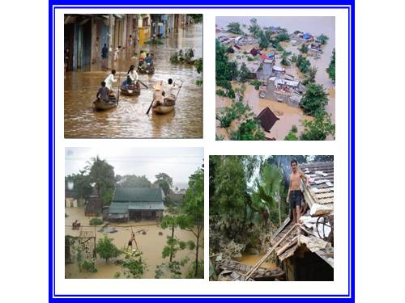
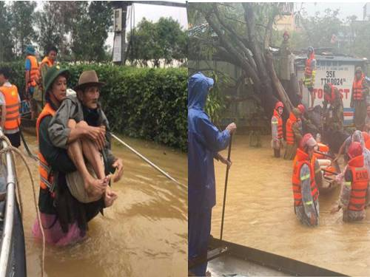
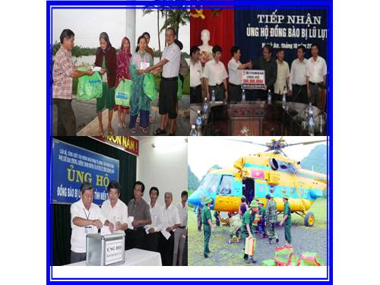

Slide 18
Riêng Lương đã làm gì
để giúp đỡ Hồng?
Lương gửi giúp Hồng toàn bộ số tiền Lương bỏ ống (dành dụm, tiết kiệm) mấy năm nay

Slide 19
Tấm lòng của mọi người đối với đồng bào bị lũ lụt
Đoạn 3 ý nói gì?

Slide 20
Dòng mở đầu nêu rõ địa điểm, thời gian viết thư, lời chào hỏi người nhận thư
Những dòng cuối ghi lời chúc, lời nhắn nhủ, họ tên người viết thư.
Đọc lại dòng mở đầu và kết thúc bức thư, cho biết:
Những dòng mở đầu và kết thúc bức thư có tác dụng gì?

Slide 21
Nội dung bức thư thể hiện điều gì?
Nội dung: Tình cảm của Lương thương bạn khi bạn gặp đau thương, mất mát trong cuộc sống.

Slide 22
Qua bức thư, em hiểu bạn Lương là người như thế nào?
Em đã làm gì để giúp đỡ những người không may gặp hoạn nạn, khó khăn?

Slide 23
Đọc lại bài: Thư thăm bạn
Chuẩn bị bài sau

